Slide 1
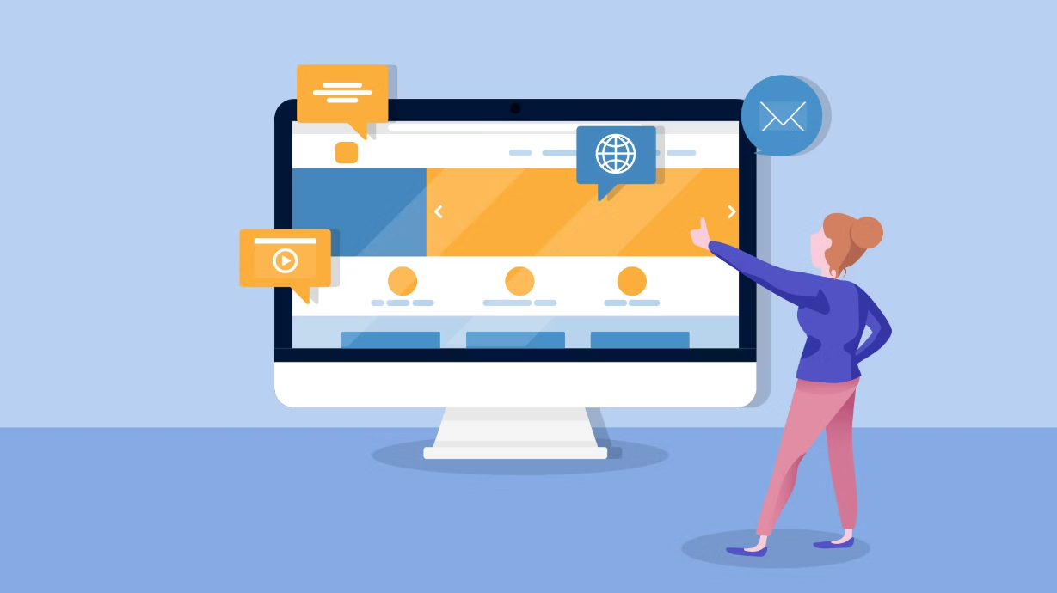

Slide 2
خوش اومدید
خودتون رو معرفی کنید

Slide 3
من کیم؟!
مانی میرجوادی
۲۹ سالمه
کارشناسی علوم کامپیوتر از دانشگاه گیلان
کارشناسی ارشد مهندسی کامپیوتر از دانشگاه گیلان
شماره تماس: ۰۹۱۱۲۳۶۰۲۵۷
آیدی تلگرام: @manimirjavadi

Slide 4
من کیم؟!
از ۱۶ سالگی با ویژوال بیسیک برنامه‌نویسی رو شروع کردم
از سال ۹۴ برنامه‌نویسی شد شغلم
با آمولای کارمو شروع کردم
بعد مدیر فنی فرتاک ارتباطات لاهیج بودم
یه مدت به صورت پروژه‌ای با شرکت اولستیک تو تهران کار می‌کردم
در حال حاضر فرانت‌اند دولوپرم تو شرکت بیت‌پین

Slide 5
واسه این دوره چه پیشنیازایی لازمه؟
هیچی! اینجا شروع همه چیزه

Slide 6
تو این دوره چه خبره؟
دوره: ۱۵۰ ساعت
کلاس‌ها: پنجشنبه‌ها ساعت ۸:۳۰ تا ۱۲:۳۰
یه گروه تو تلگرام می‌زنیم و منابع رو اونجا به اشتراک می‌ذارم
با مفاهیم پایه‌ای طراحی وب آشنا میشیم
HTML و CSS و JavaScript رو یاد می‌گیریم
با Bootstrap کار می‌کنیم
و در نهایت یه پورتفولیو باحال می‌سازیم

Slide 7
انتظار من از شما؟
همیشه سوال بپرسید! هیچ سوال بدی وجود نداره.
صبور باشید، مسیر خیلی طولانیه
به جلسات دوره اکتفا نکنید
حداقل ۵ تا ۱۰ ساعت در طول هفته برای طراحی وب وقت بذارید
تو کلاس فعال باشید
من رو هم استاد صدا نکنید

